Slide 1
La Coordination ATL à Evere.

Slide 2

Bienvenue à tous !

Slide 3
Ordre du jour déroulement de la soirée
Parcours libre découvertes
Présentation, contextualisation : L’ATL? ☺ KESAKO!
Un accueil de qualité! Petit jeu Film
Le dispositif ATL Comment ça fonctionne?
La CCA : c’est qui, c’est quoi, qu’est ce qu’on y fait?
Renouvellement, Elections par composante, retour à l’assemblée
Et à Evere nous en sommes où?
A Placer en fonction du déroulement : un temps sandwichs
et un temps pour le jeu Et si…

Slide 4
Contexte

Slide 5
Quelques chiffres everois
  Habitants: 41.789 (pour info janvier 2004 : 32.718)
  (Chiffres service pop au 11/03/19)
  enfants domiciliés 3 -12 ans: 5.245
  (Chiffres service pop au 25/02/19 )
  Enfants scolarisés francophones: 3.055.
  (Chiffres FWB au 30/09/18 )
  Réseaux d’enseignement : 3
  (Fédération Wallonie Bruxelles/Libre Confessionnel/Officiel Subventionné Communal)
  Ecoles fondamentales Francophones. : 8
  (9 en 2019-2020)

Slide 6
  Opérateurs d’accueil (3-12) déclarés ONE : 10
  (dont 4 dont le siège social du PO n’est pas à Evere et l’école NDI qui devait pas le faire puisque qu’elle est opérateur agréé via le programme CLE)
  (Ecole NDI, Tiwi, Cohésion sociale d’Evere, PEPS, Sports d’Ô, CPAS d’Evere,
  Centre de formation sportive, Ecoculture, Graine de Sport, Bambins Futés)
  Opérateurs agréés et subventionnés via le programme CLE : 5
  (Adm. communale pour les 4 écoles et les Marmottons, NDI, Aurore, St-Joseph, L’Entrela’)

Slide 7
L’ATL mais qu’est ce que c’est ?

Slide 8
Les acteurs
L’ONE
Les familles
Les opérateurs
Les enfants
Les accueillants
La Commune
Le coordinateur ATL

Slide 9
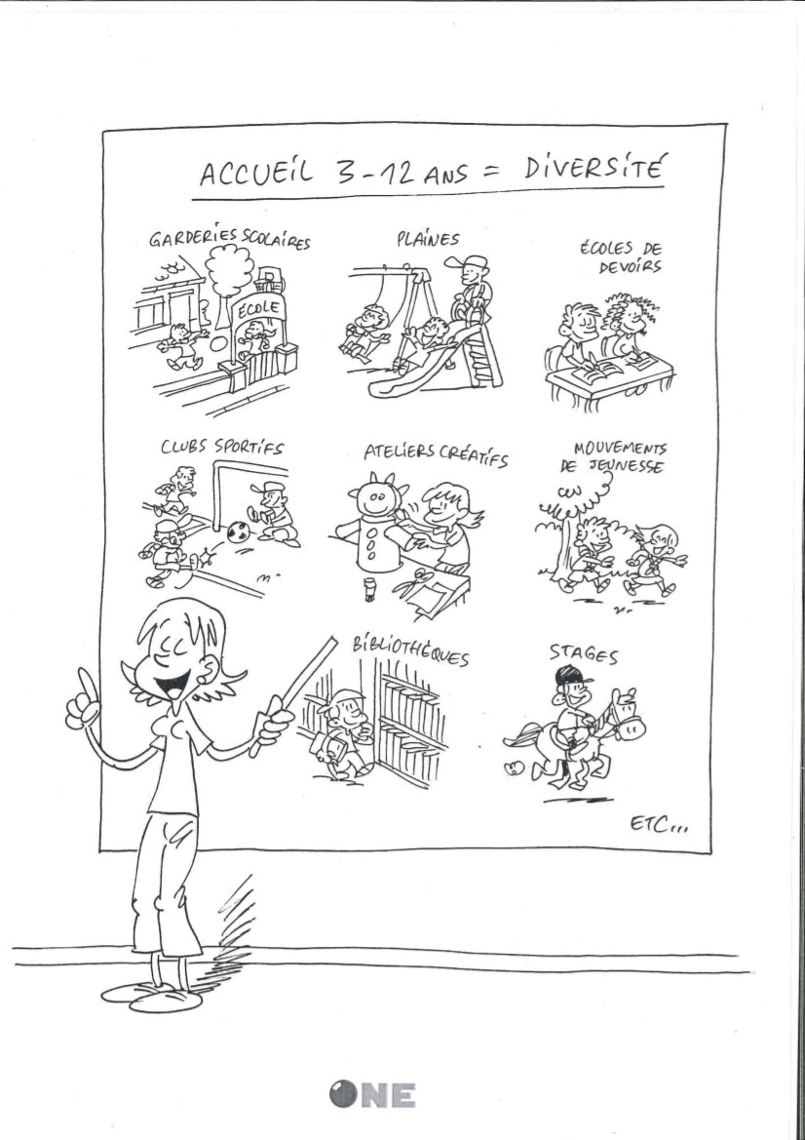

ATL comme…
Accueil
Temps
Libre
.

Slide 10
Deux types d’activités
Activités monothématiques qui ont pour but l’apprentissage d’une aptitude
Associations culturelles, sportives, artistiques.
Académies de musique, cours de danse, de judo, clubs sportifs…
Activités multidimensionnelles, accueil encadré qui prend en compte le développement global de l’enfant
Organisations de jeunesses, maisons de jeunes, écoles de devoirs, centres de vacances, accueils extrascolaires.

Slide 11
Accueil des enfants de 2,5 à 12 ans en dehors du temps scolaire, durant leur temps libre.
Un secteur réglementé
par 3 décrets :
  ATL (coordination ATL et soutien extrascolaire)
  Ecoles de devoirs
  Centres de vacances.
par un arrêté :
Le Code de qualité de l’Accueil.
…mais aussi :
Le décret portant création de l’ONE, 2002

Slide 12
Le décret ONE 2002
« Nul étranger au milieu familial de vie de
l’enfant ne peut organiser l’accueil
d’enfants de moins de douze ans de manière
régulière sans le déclarer préalablement à
l’Office et sans se conformer au code de
qualité de l’accueil ….. ».
… Sauf si…
(Article 6 §1er du Décret du 17 juillet 2002 portant création de l’Office de la Naissance et de l’Enfance)
Notes:
Les CEC, les bibliothèques, les organisations de jeunesse, ou d’aide à la jeunesse, les centres culturels, les clubs sportifs, les Arts de la scène, les centre de vacances, les maisons de jeunes, les écoles de devoirs, les musées, les opérateurs ATL et extrascolaires ne doivent pas se déclarer s’ils sont reconnus agréés ou subventionné par les décrets qui les régissent.

Slide 13
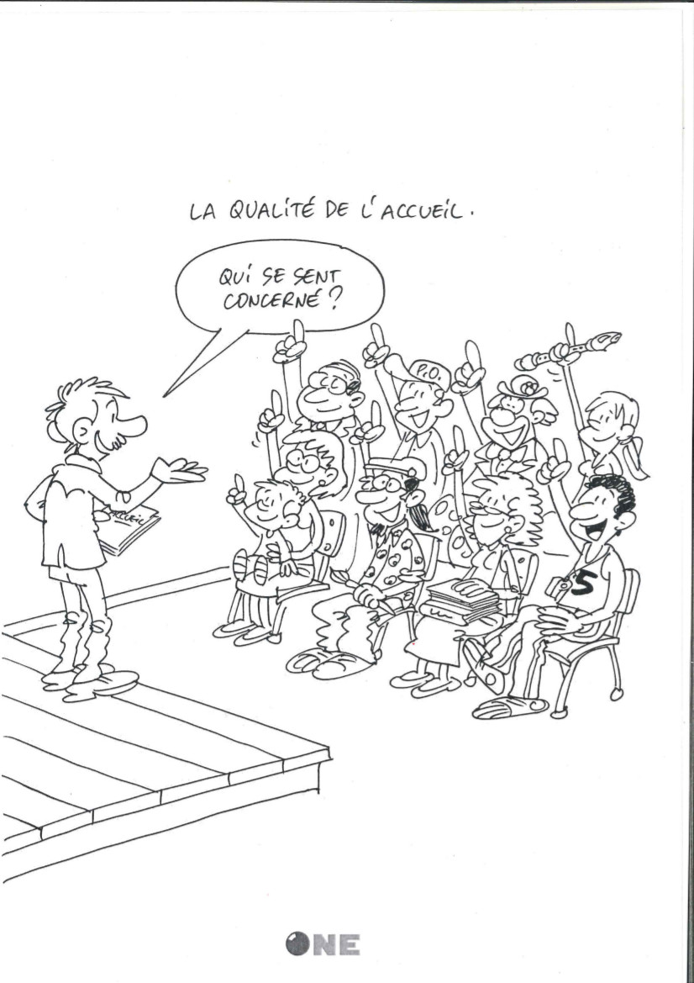

Slide 14
Code de qualité :
pour tous ceux qui organisent un accueil régulier des enfants en dehors du milieu familial.

Slide 15
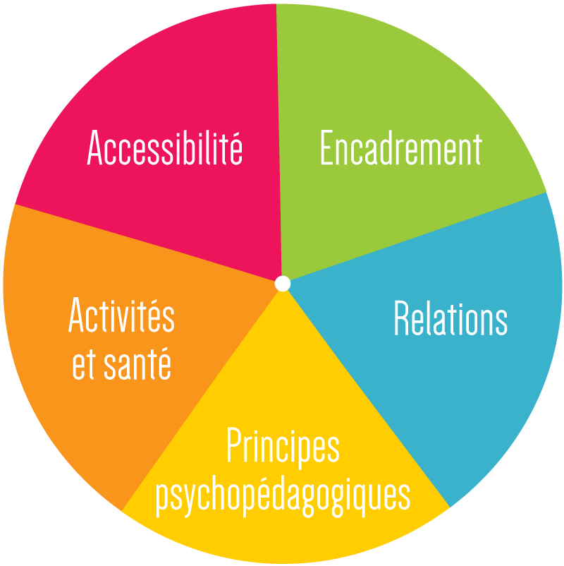
Les cinq grands axes du Code de qualité

Slide 16
Un accueil de qualité

Slide 17
Petit Jeu
Vous avez reçu une feuille reprenant les objectifs du Code de qualité ou du moins des items qui s’y rapportent.
Le jeu consiste à cocher les items que vous identifiez dans l’extrait de film.

Slide 18
Formation du personnel d’encadrement
Inclusion des enfants ayant des besoins spécifiques
Relations des accueillants avec l’enfant
Socialisation vie en groupe solidarité coopération
Désir de découvrir de l’enfant
Vie saine
Prise d’initiatives des enfants, Temps libre
Eviter toute forme de comportement discriminatoire concernant les enfants, les personnes qui les confient, les accueillants
Accès non limité par la participation financière demandée
Besoins des enfants respectés
Projet d’accueil
Egalité des chances pour tous les enfants
Relation établie avec les personnes qui confient l’enfant
Prendre en compte les caractéristiques sociales, culturelles, économiques et environnementales du milieu de vie de l’enfant
Favoriser les relations avec les collectivités et associations locales
Permettre aux parents de confier l’enfant en toute sérénité, et d’être disponibles à leurs occupations professionnelles ou non
Personnel qualifié ayant les compétences pour répondre aux besoins des enfants
Les objectifs du code de qualité

Slide 19
Présentation du film
Mettre en images
le référentiel :
Accueillir
les enfants de 3 à
12 ans viser
La qualité

Slide 20

Les 10 mots Clé
Notes:
Les 10 mots CLE utilisés comme trame du film

Slide 21
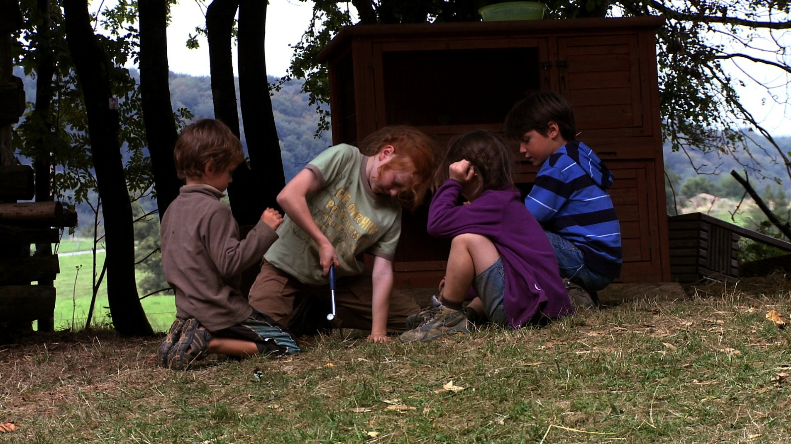
Extrait du film
A nous le Temps Libre!

Slide 22
Le dispositif ATL
Comment cela fonctionne?

Slide 23

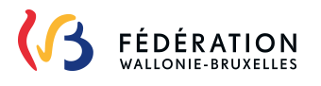
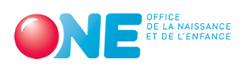
Décret ATL
Il s’agit d’un décret incitatif.
Les communes de la FWB ont fait le choix de rentrer ou non dans le dispositif de coordination de l’ATL.

Slide 24
Dispositif de la Coordination ATL
Réalisation d’un état des lieux et d’une analyse des besoins.
Elaboration d’un programme CLE (objectifs pour répondre aux besoins relevés)
Engagement du Coordinateur ATL subventionné par l’ONE.
Mise en place d’une Commission Communale de l’Accueil. CCA

Slide 25
Dispositif CATL (suite)
Mise en œuvre du programme CLE.
Plan d’actions annuel.
Rapport d’activité annuel.
Les opérateurs qui ont fait le choix de participer à ce programme peuvent demander un agrément et des subventions. (s’ils sont dans les conditions !)

Slide 26
En terme de timing
Cycle de 5 ans pour le renouvellement du programme CLE.
Cycle de 6 ans pour la CCA.
renouvellement à chaque élection communale.

Slide 27
l’ONE
Agrée
Subventionne
Apporte un soutien psychopédagogique
La Commune
Met en place une CCA,
en assure le renouvellement
Signe une convention
Garantit une continuité
Réalise ou fait réaliser un état des lieux et un programme CLE
Le Coordinateur ATL a des missions précises, il se fait aider par la CCA pour les mener à bien
Rôles et Missions

Slide 28
Petit lexique
ATL : Accueil Temps Libre
CATL : Coordinateur de L’Accueil Temps Libre
Programme CLE : Coordination Locale pour l’Enfance
CCA : Commission Communale de l’Accueil
Opérateur : celui qui propose des activités ou accueille des enfants.
FWB : Fédération Wallonie Bruxelles

Slide 29
La CCA c’est qui, c’est quoi, qu’est ce qu’on y fait?

Slide 30
La CCA est un lieu de rencontre, de concertation, d'échange et de coordination.
Elle est compétente pour analyser tous les problèmes qui relèvent de l'accueil des enfants durant leur temps libre.
Il s'agit d'un organe d'avis, non de décision.

Slide 31
La CCA est chargée d’approuver :
l'état des lieux
le programme CLE, son évaluation, ses modifications éventuelles
Elle est aussi un organe d’orientation, d’impulsion
C’est elle qui défini les objectifs prioritaires annuels de la mise en œuvre du programme CLE.

Slide 32
Le coordinateur ATL traduit ces objectifs prioritaires dans un plan d'action annuel
Ce PAA sera présenté, débattu et approuvé par la CCA.
Il sera aussi évalué par la CCA, le coordinateur ATL établira un rapport d’activité sur base de cette évaluation et le transmettra aux membres.

Slide 33

Editeur responsable : Plateforme ATL
Graphisme : Sophie Van den Berghe
Notes:
Obligation de se réunir au moins 2 X par an

Slide 34
2. Ecoles : (trois réseaux)
5 effectifs + 5 suppléants
- Communal : 1+2* = 3
Libre : 1
FWB : 1
(*cf. Clé d’Hondt)
1. Politiques :
5 effectifs + 5 suppléants
désignés par le Conseil communal
3. Personnes qui confient l’enfant :
5 effectifs + 5 suppl.
-Asso. parents : min.3
(1 par réseau)
-Mouv.Edu.Perm.: min.1
Principes
de la composition
de la CCA everoise
(25 membres effectifs)
4. Opérateurs déclarés à l’ONE :
5 effectifs + 5 suppl.
5. Associations sportives, culturelles, artistiques (reconnus FWB mais pas ONE) :
5 effectifs + 5 suppléants
ONE
CoCoF
CATL
Invités permanents et occasionnels

Slide 35
Préambule :
Les membres de la CCA
sont désignés pour représenter l’ensemble de leur composante
et NON pour se représenter eux-mêmes.

Slide 36

Composante 1
Les représentants du Conseil communal

Slide 37

Composante 2
Les représentants des écoles tous réseaux confondus

Slide 38

Candidatures composante 2
Valérie Pasteyns | Directrice CV Alpha
Anita De Mahieu | Directrice la Source
Monique Brettar | Directrice Aubier
Chantal van Hamme | Directrice NDI
Cendrine Arïen | Directrice ARE

Slide 39

Composante 3
Les personnes qui confient l’enfant

Slide 40

Candidatures composante 3
Jojo Duchaine | FPS
HELP!

Slide 41

Composante 4 les opérateurs déclarés à l’ONE

Slide 42

Candidatures composante 4
Karin Suys | L’Entrela’ XTRASCO
Sandrine Van Den Eede | Marmottons
Baudouin de Jaer | EDD l’Entrela’
Shirley Rooselaer | CSE asbl
Karin Fontaine | Directrice l’Entrela’
Educateurs en tournante | Plaine de vacances | Pas de candidature officielle

Slide 43

Composante 5
Opérateurs qui dépendent d’une autre législation de la FWB

Slide 44

Candidatures composante 5
Alessandra Nespoli | Médiation scolaire EDD MQ
Jamila Bakioui | Et vers l’inclusion Asbl
Fabio Schinazi | Directeur Académie de Musique
Jacques Mosbeux | Responsable Aïkido Club Horizon
Lena Daci | Ludothèque
Fabrice Imbert | CEC l’Entrela’
Edith Essam | L’étincelle asbl
? | Bibliothèque Romain Rolland | Engagement de la nouvelle responsable au 1er avril

Slide 45

Un représentant de l’ONE

Slide 46

Un représentant de la Région (CoCoF)

Slide 47

Les invités

Slide 48

Le coordinateur ATL

Slide 49
ELECTIONS
PAR COMPOSANTE
Retour des résultats des élections par composante au grand groupe

Slide 50
Et à Evere où en sommes nous?

Slide 51
Objectifs du programme CLE à Evere (2015-2020)
Augmentation de l’offre d’activités pour les moins de cinq ans.
Garder une accessibilité financière au plus grand nombre.
Effectuer un travail de veille concernant les enfants précarisés.

Slide 52
Objectifs CLE 2015-2020
Extension et officialisation de l’inclusion des enfants porteurs de handicap.
Maintien, élargissement et amélioration de l’information aux familles.
Amélioration de l’accessibilité et de la mobilité vers les activités extrascolaires.
Amélioration de la qualité de l’accueil via les formations, le référentiel, les projets pédagogiques.
Maintien et renforcement des partenariats existants.

Slide 53
Objectifs CLE 2015-2020
Amélioration des locaux en mauvais état, relais vers l’administration communale des problématiques concernant les problèmes de locaux partagés.
A relayer
Le temps de midi
L’amélioration de certains locaux communaux
La proposition de mise en place de conventions d’occupations plus précises, incluant le coût des charges nettoyage compris.
Les statuts précaires : ALE…

Slide 54
Ce qui est mis en place actuellement
Les rangs piétons
L’inclusion des enfants à besoin spécifiques
Les Marmottons
La formation→diffusion et remplacement pour les éducateurs des écoles communales

Slide 55
Plan d’actions 2018-2019
Disponible sur demande

Slide 56
Sur le feu
Pour la CCA :
Etre constituée avant le 14 avril
Valider le ROI
Nouvel appel à projet Rangs remise des dossiers de candidature le 26 avril
L’évaluation du programme CLE avant mai 2019
Nouvel état des lieux et analyse des besoins→nouveau programme CLE mai 2020

Slide 57
Merci à tous pour votre précieuse collaboration et participation.
Si questions : Fanchon Martens CATL d’Evere
02 247 62 47 ou fmartens@evere.brussels.

